Slide 1
TIẾNG VIỆT 1
BÀI 11: I i K k

Slide 2
Ôn bài cũ:
Bờ đê có dế.
Bố bê bể cá.
Bà có đỗ đỏ.
Bé có ô đỏ.

Slide 3
BÀI 11: I i K k
Nam vẽ kì đà.
k

Slide 4
i
k
k
i
k
i
ki
kì
k
kè
kẻ
k
k
k
kệ
i
k
kí
kỉ
i
k
i
kĩ

Slide 5
bí đỏ
kẻ ô
đi đò
kì đà

Slide 6
i
k
k
i
k
i
ki
kì
kè
kẻ
kệ
kí
kỉ
kĩ
bí đỏ
đi đò
kẻ ô
kì đà

Slide 7
Thư Giãn

Slide 8
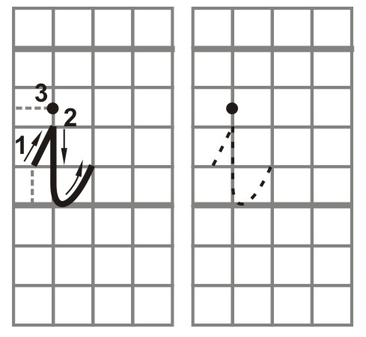

Slide 9
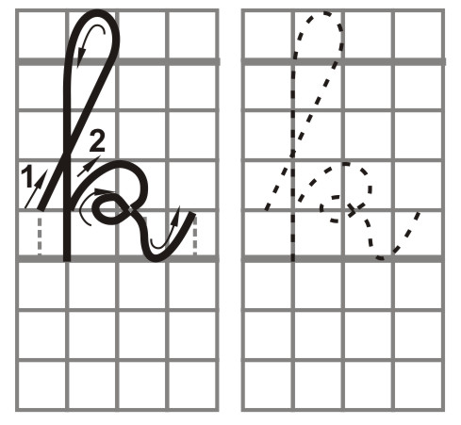

Slide 10
Viết vở

Slide 11
Thư Giãn

Slide 12
Kì đà bò ở kẽ đá.
K
k

Slide 13
Giới thiệu

